Slide 1
PROJET HYGIENE APE
POUR DE BONNES HABITUDES AUX TOILETTES !
Notes:
Objectifs : donner les bonnes recommandations aux enfants et aussi au famille via le livret
Afin d'éviter le développement des infections urinaires, hypertonie des sphincter ( rétention urinaire , constipation chronique)
Solliciter les représentants de la commune pour avoir des infrastructures suffisantes et propres en terme de sanitaires

Slide 2
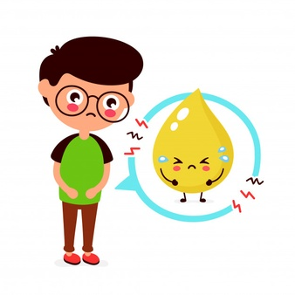
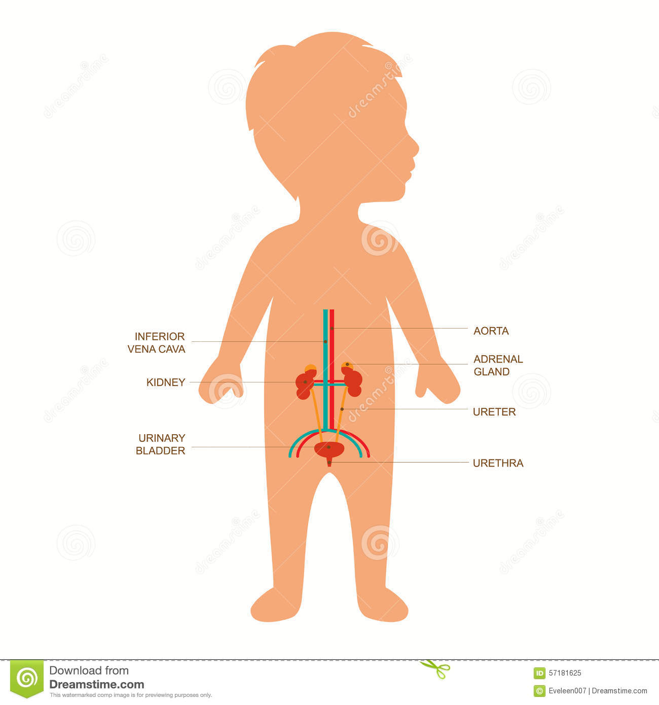
Pourquoi il faut aller aux toilettes ?
PIPI
URINE
MICTION
Notes:
Un peu de vocabulaire de façon familière on parle du pipi, plus correctement on dit l'uriner. Le fait de faire un pipi est appelé une miction
Le pipi permet d'évacuer les déchets du corps; le système urinaire est la station dépuration de notre corps; grâce à lui et à l'eau que l'on boit le pipi est produit;
Le pipi transporte donc des déchets il ne faut donc pas le garder dans son corps;
Le pipi est évacuer devant par un tuyau l'urètre qui sort au niveau du sexe

Slide 3
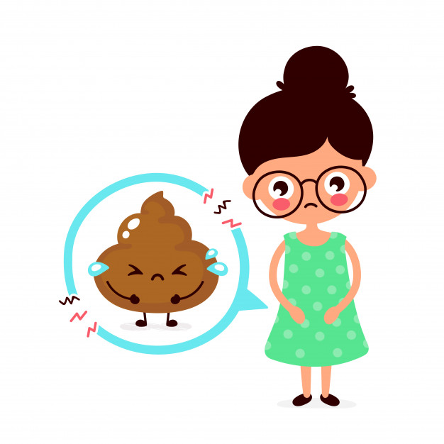
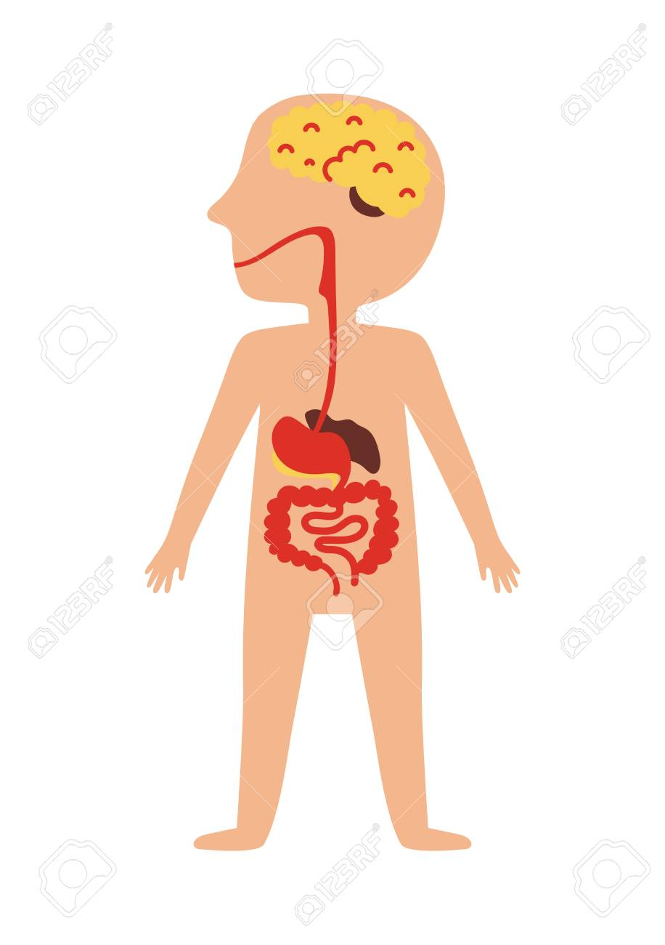
Pourquoi il faut aller aux toilettes ?
CACA
SELLES
DÉFECATION
Notes:
Un peu de vocabulaire de façon familière on parle Du caca,plus correctement parle de selles. Le fait de faire caca est appelé défécation
Le CACA permet aussi d'évacuer les déchets du corps;le système digestif permet de distribuer au corps ce dont il à besoin et de jeter le reste;
Le CACA transporte donc des déchets il ne faut donc pas le garder dans son corps;
Le caca est évacuer par derrière au niveau des fesses par un trou qui s’appelle l'anus

Slide 4
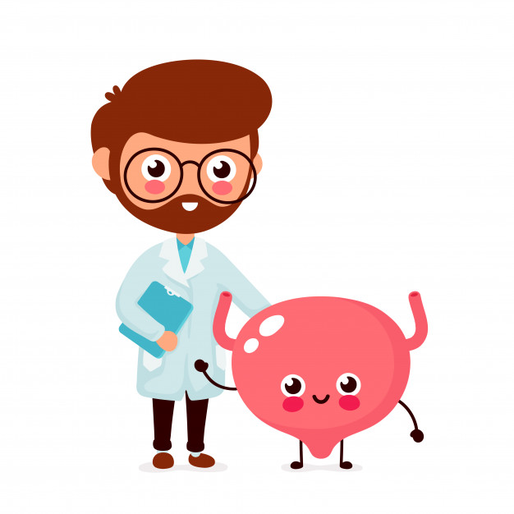
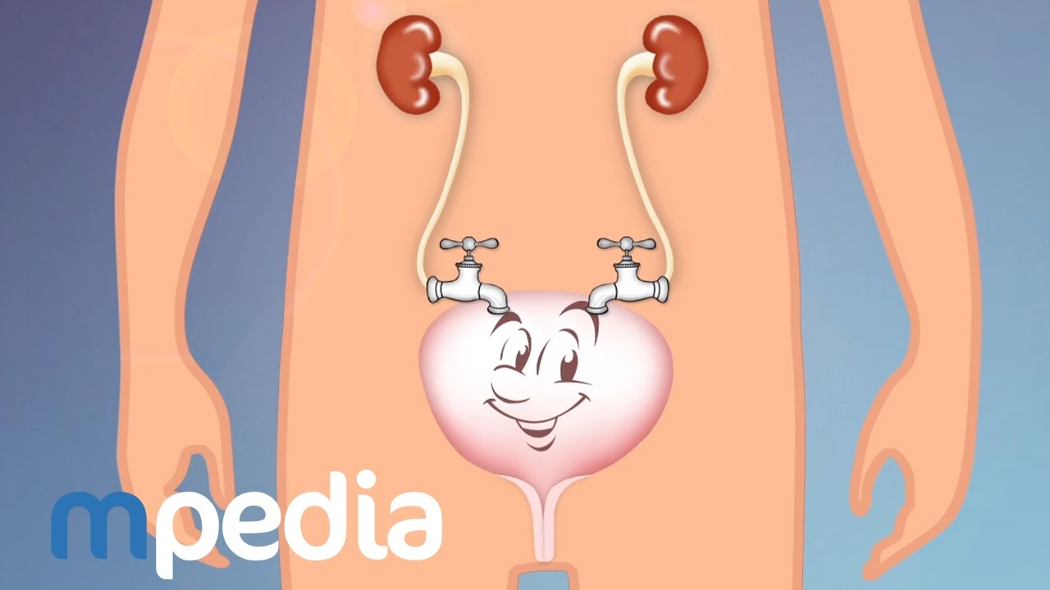
Quand faut il aller faire Pipi!
La VESSIE
Notes:
Ou est stocké le pipi : dans la vessie. C'est comme un ballon. La vessie est un muscle, elle peut se distendre un peu mais elle a ses limites

Slide 5
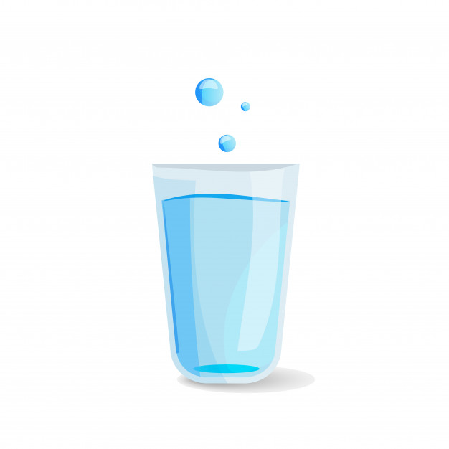
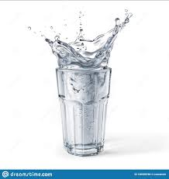
Notes:
DEMONSTRATION AVEC DES VERRE D'EAU
CAPACITÉ DE LA VESSIE D'UN ENFANT est de 300ML environ
QUELLE QUANTITÉ LE CORPS ÉLIMINE PAR HEURE environ 100ml un petit verre d'eau
NE PAS SE RETENIR
Pour que le corps fonctionne bien il faut boire à peu près un verre d'eau par heure, la vessie peut contenir l'équivalent de 3 VERRES. Au bout de 3h environ il faut vider la vessie
Si on boit plus ou des sodas ( qui excite la vessie) on a plus envie

Slide 6
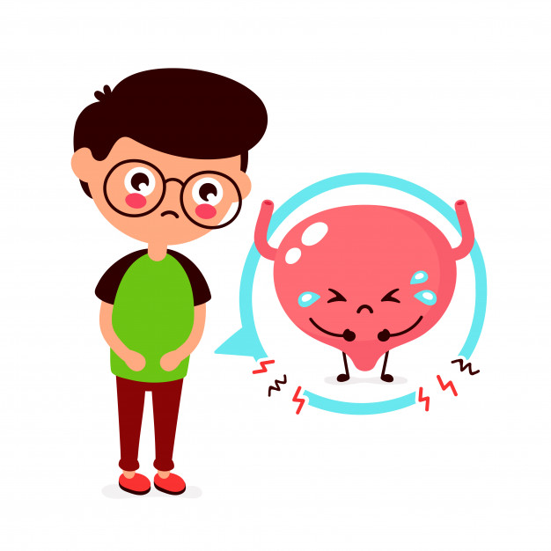
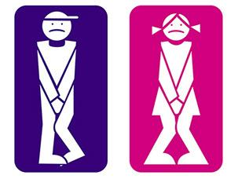
Notes:
Lorsqu'elle est remplie , elle se contracte pour faire sortir le pipi;
Ne pas trop se retenir :
Ça fait mal au ventre
Risque de fuites
D'avoir des urgences : des envies pressantes
Des infections : le pipi pique ou sent mauvais

Slide 7
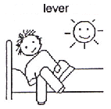
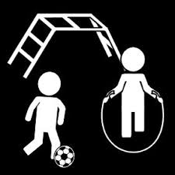
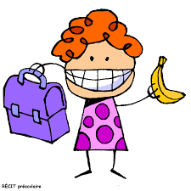
Jour et moments de la journée
LUNDI
MARDI
MERCREDI
JEUDI
VENDREDI
SAMEDI
DIAMNCHE
Notes:
Donc 5 a 6 fois par jour
( image : calendrier mictionnel à compéter ensuite avec caca)
Reproduire sur le calendrier :
Au lever , la récré, le midi, à la sortie de l'école ou au goûter, le soir par exemple avant le repas et avant d'aller au lit!!
Pour éviter d'avoir envie en classe, il faut y aller lors des récréation et le midi lors de la pause

Slide 8
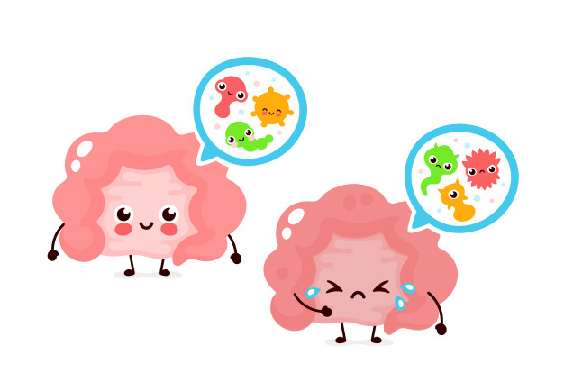
Quand faut il aller faire caca?
Le gros intestin se termine dans le RECTUM.
Notes:
Le caca est stocké dans le rectum, sa capacité est atteinte en 24h.
C'est comme la vessie il peut se remplir mais il à ses limites.donc lorsqu’on en a envie il faut le vider, IL NE FAUT PAS TROP SE RETENIR
Pour éviter :
Les urgences
Les fuites
La constipation
Il faut donc y aller idéalement tout les jours une fois et des que l'on a envie.

Slide 9
Jour et moments de la journée
LUNDI
MARDI
MERCREDI
JEUDI
VENDREDI
SAMEDI
DIAMNCHE
Notes:
Dans l'idéal on peut y aller au même moment chaque jour afin d’habituer son corps. Les moments les plus propice sont après les repas.
Pour ne pas avoir envie pendant la classe !

Slide 10
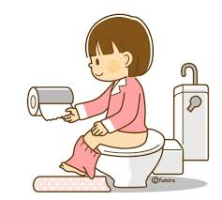
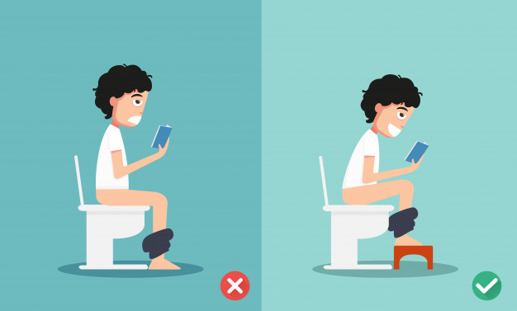
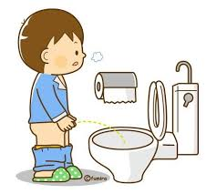
Comment s'installer?
ASSIS
DEBOUT
Notes:
ASSIS :
Il faut bien baisser le pantalon, le slip, caleçon , collant jusqu'au cheville
Les pieds doivent être en appui , si ils ne touche pas le sol il faut mette un petit
Ne pas s'enfoncer dans les toilettes, mettre un réducteur
DEBOUT :
Lever la lunette, puis la rabaisser après
Dans les 2 cas :
Il faut prendre son temps
Ne pas pousser
Bien se détendre
Aller jusqu’à la dernière goutte

Slide 11
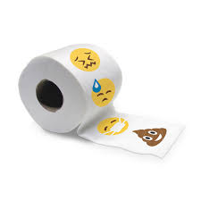
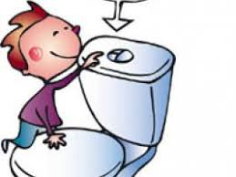
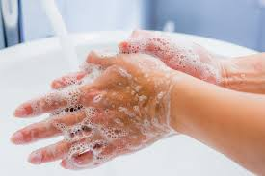
Et après ,
Notes:
Bien s'essuyer, de l'avant vers l'arrière , démonstration avec les bébés sexués
TIRER la chasse d'eau
Puis bien se laver les mains détaillé après

Slide 12
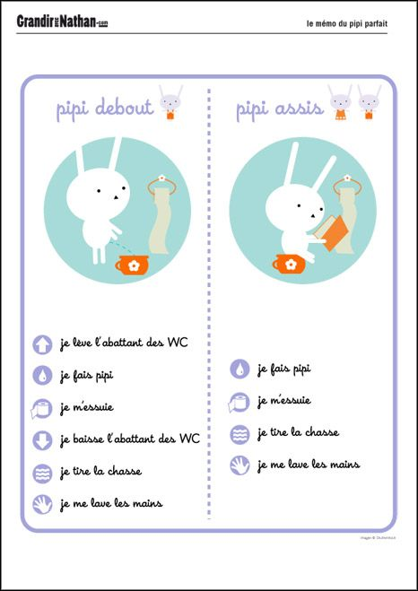

Slide 13
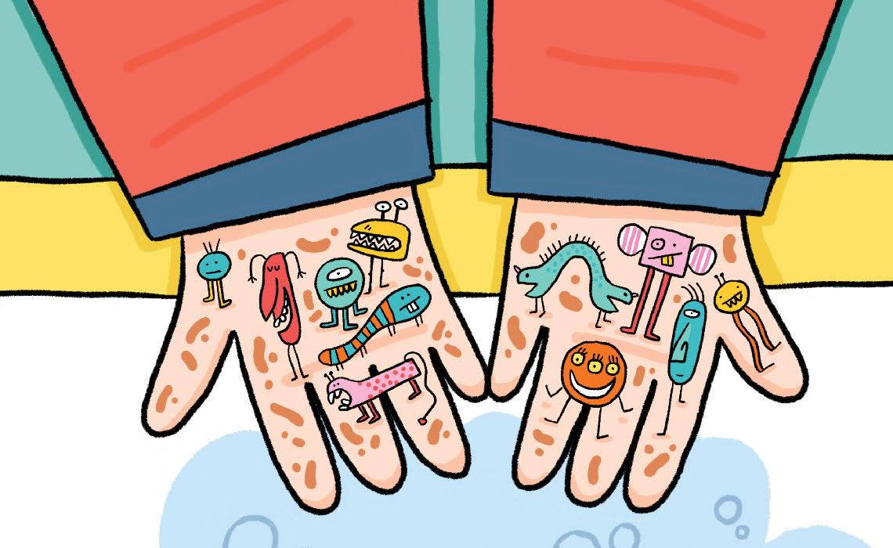
Pourquoi se laver les mains?
Pour éviter les maladies
Notes:
Parce que le rhume, la grippe et surtout le coronavirus se baladent! La plupart du temps, c’est par l’air et les mains qu’on transmet les virus et bactéries. Les enfants touchent tout, ramassent les saletés qu’ils trouvent par terre, mettent leurs mains sales dans leur bouche… Bref, avec les personnes âgées, ce sont les plus vulnérables face à ces maladies. Pour éviter la contagion, suivez nos astuces et conseils.

Slide 14
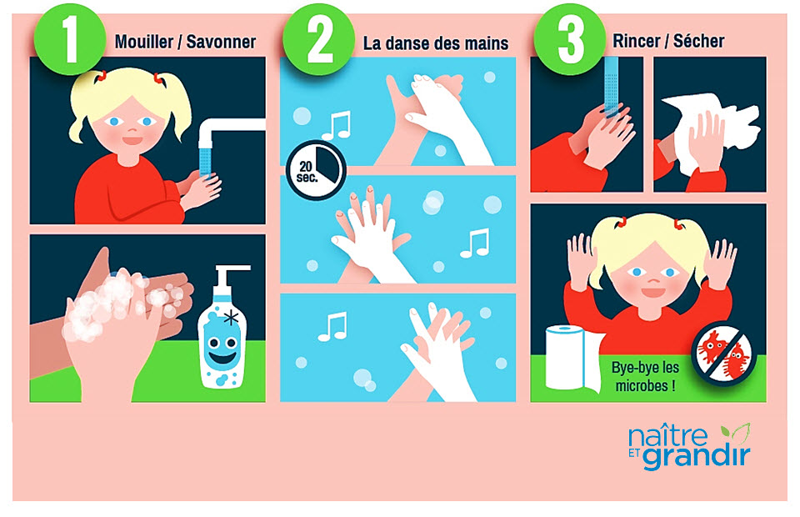
Comment se laver les mains?
cf lien youtube de notre vidéo maison: https://youtu.be/js1iLycFKak
Notes:
Un bon lavage des mains se fait en six étapes :
1. Mouillez vos mains
2. Mettez du savon sur vos mains
3. Frottez vos mains ensemble 20 secondes (temps de la chanson “au clair de la lune”). Lavez les paumes, entre les doigts, le dessus des mains, les poignets, les pouces, le bout des doigts et les ongles.
4. Rincez jusqu’à ce que tout le savon soit enlevé, environ 10 secondes.
5. Essuyez vos mains avec une serviette jetable propre.
6. Utilisez la serviette pour fermer le robinet et ouvrir la porte de la salle de toilette.
La friction du séchage des mains est aussi très importante. C’est une des raisons pour lesquelles il est préférable de fournir des serviettes de papier plutôt que des séchoirs à air chaud, dans les salles de toilette d’écoles. De plus, les séchoirs laissent souvent les mains chaudes et humides, des conditions idéales au développement de micro‐organismes sur la peau. Si le séchage avec une serviette enlève des germes des mains, réfléchissez à ce qui est resté sur la serviette. Ne partagez pas vos serviettes car cela contribue à la propagation de germes d’une personne à une autre.

Slide 15
Quand se laver les mains?
Notes:
après le mouchage
après avoir mis les doigts dans mon nez
après avoir éternué ou toussé dans mes mains
avant et après être allé aux toilettes
avant et après avoir mangé
après avoir touché des objets partagés comme l’ordinateur, le téléphone, les stylos, les livres, les instruments de musiques, les jeux intérieurs ou extérieurs
après la récréation
Je ne touche pas les mains ou le visage des copains sinon, il faut se relaver les mains.

Slide 16
Et pour que tout cela fonctionne bien :
L’eau, ça se mange aussi! La plupart des fruits et légumes sont gorgés d’eau.
Boire régulièrement : un petit verre toutes les heures
Si plus : capacité vessie limité donc plus envie de faire pipi
Si pas assez : difficulté pour évacuer les déchets donc douleur
Notes:
Manger de tout: Le lait peut être une délicieuse alternative qui hydrate tout aussi bien et constitue une des meilleures sources de calcium. Les jus de fruits frais sont délicieux et plein de vitamines. La pastèque, le concombre, les fraises, les pommes, pour n’en citer que quelques-uns.

